Slide 1








16.4 放射性衰变
一、放射系
放射系 | 母核 | 连续衰变次数 | 末代子核 | A 满足的关系式
钍系 |  | 10 |  | A=4n | 天然
铀系 |  | 14 |  | A=4n+2 | 天然
锕系 |  | 11 |  | A=4n+3 | 天然
镎系 |  | 13 |  | A=4n+1 | 人工
镎系中，镎的半衰期最长，为 2.14×l0 ⁶ 年，由于其比地球年龄短得多，因此天然不存在镎系。

Slide 2

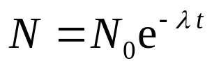
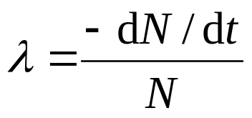
二、放射性衰变的基本规律
1. 指数衰变律
在 t 到 t + dt 时间内发生衰变的原子核数与t时未衰变的原子数 N 成正比，与时间 dt 成正比，为
N/N₀
1.0
0.5
积分得
说明
(1) 放射性衰变遵从指数规律；
(2) N₀为 t=0时原子核数目；
t
0 T 2T 3T 4T
(3) 由第一式得
衰变常量λ 单位时间内原子核发生衰变的概率。

Slide 3
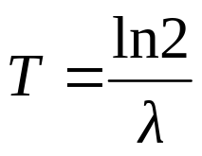

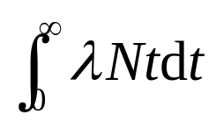
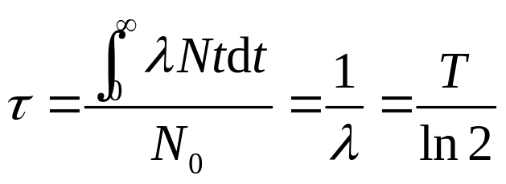
2. 半衰期和平均寿命
半衰期T 原子核数衰变到原来数目一半所需的时间
平均寿命τ 表示每个原子核衰变前存在
时间的平均值。
N/N₀
1.0
0.5
在 t 到 t+dt 时间内发生衰变的原子核数为 λNdt，其总寿命为 tλNdt 。所有原子核的总寿命为 ，平均寿命为
t
0 T 2T 3T 4T
说明
(1) 平均寿命为衰变常量的倒数，是半衰期的 1.44 倍；
(2) 经过时间 τ 后，剩下的原子核数约为原来的 37％。

Slide 4

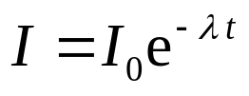
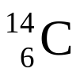
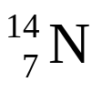
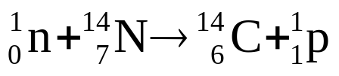
3. 放射性活(强)度 I
一个放射源在单位时间内发生衰变的原子核数
其中
I₀ =λN₀ 为t = 0 时放射源的强度
常用单位居里 (Ci)，国际单位贝克勒 (Bq)
1 Bq ＝1 次核衰变／秒
1 Ci ＝3.7×10¹⁰ Bq
三、 测年法
宇宙射线中的中子与大气中的 发生反应
— 碳放射性同位素, 半衰期5730年
大气中的 是稳定的，生物体一旦死亡， 得不到补充，体内的 就会按放射性规律减少。通过测量 的放射性活度就可确定生物体与外界停止碳交换的年代。

